Slide 1

TRƯỜNG TIỂU HỌC ĐA PHÚC
Giáo viên: Nguyễn Thị Kiều Trinh
Notes:
Thiết kế: Hương Thảo – Zalo 0972.115.126. Các nick khác đều là giả mạo, ăn cắp chất xám.
Facebook: https://www.facebook.com/huongthaoGADT

Slide 2





(Tiết 3)

Slide 3
KHỞI ĐỘNG
KHỞI ĐỘNG

Slide 4

Chọn hai đội chơi, mỗi đội 5 bạn đứng xếp thành hàng.
Khi có hiệu lệnh bắt đầu của bạn quản trò thì lần lượt từng bạn trong mỗi đội nêu các dụng cụ cần thiết khi gieo hạt hoa, cây cảnh trong chậu.
Chơi trong một phút, đội nào nêu đúng và nhanh hơn thì thắng.

Slide 5


Slide 6
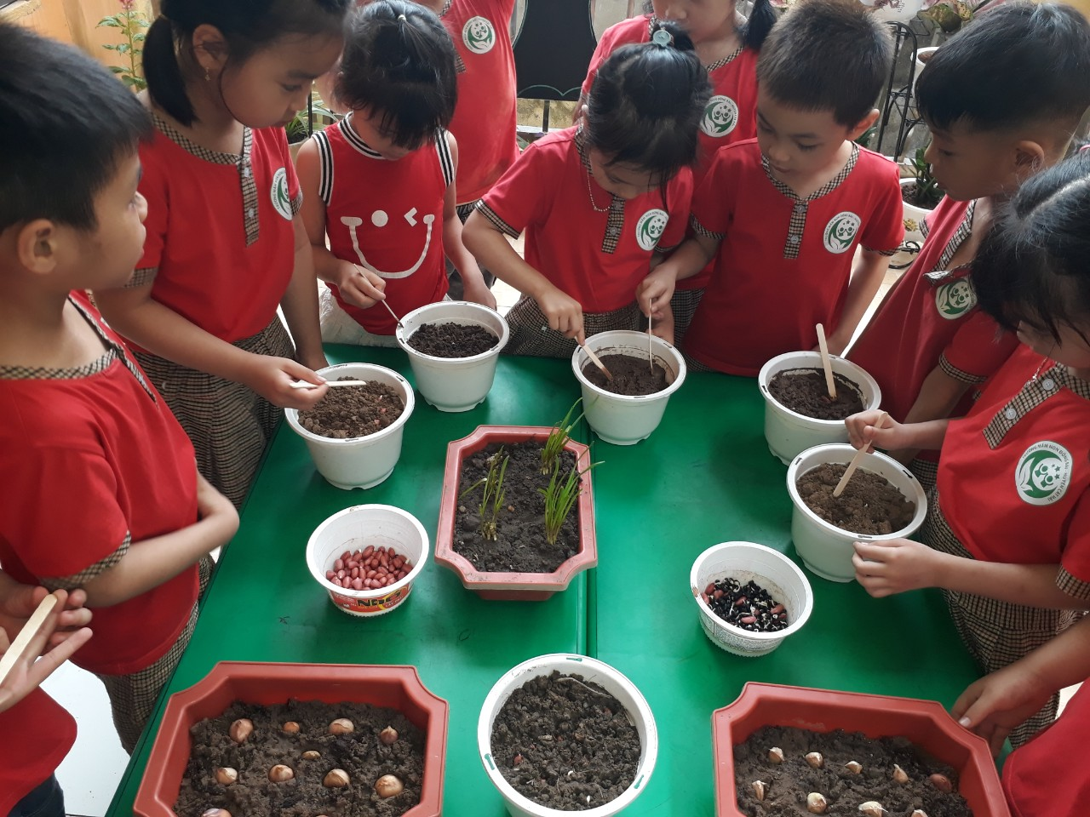
Thực hành gieo hạt hoa, cây cảnh

Slide 7
Tự đánh giá và đánh giá chéo kết quả thực hành

Slide 8

VẬN DỤNG
VẬN DỤNG

Slide 9
Chia sẻ về những việc cần làm để chăm sóc hạt hoa, cây cảnh mà em vừa gieo

Slide 10


